Slide 1
1.5 二值逻辑变量与基本逻辑运算
*逻辑运算: 当0和1表示逻辑状态时，两个二进制数码按照某种特定的因果关系进行的运算。
逻辑运算使用的数学工具是逻辑代数。
* 逻辑代数与普通代数:与普通代数不同,逻辑代数中的变量只有0和1两个可取值，它们分别用来表示完全两个对立的逻辑状态。
在逻辑代数中，有与、或、非三种基本的逻辑运算。
逻辑运算的描述方式:逻辑代数表达式、真值表、逻辑图、卡诺图、波形图和硬件描述语言（HDL) 等。

Slide 2
１．与运算
(1) 与逻辑:只有当决定某一事件的条件全部具备时，这一事件才会发生。这种因果关系称为与逻辑关系。
与逻辑举例
电路状态表
S₁
S₂
开关S₁
开关S₂
灯
断
断
灭
电源
灯
断
合
灭
合
断
灭
合
合
亮

Slide 3
１．与运算
与逻辑举例状态表
逻辑真值表
开关S₁
开关S₂
灯
A
B
L
断
断
灭
0
0
0
断
合
灭
0
1
0
合
断
灭
1
0
0
合
合
亮
1
1
1
与逻辑符号
A
A
&
L
L
B
B
逻辑表达式
与逻辑： L = A ·Ｂ= AB

Slide 4
２、或运算
只要在决定某一事件的各种条件中，有一个或几个条件具备时，这一事件就会发生。这种因果关系称为或逻辑关系。
或逻辑举例
S₁
电路状态表
S₂
开关S₁
开关S₂
灯
断
断
灭
电源
灯
断
合
亮
合
断
亮
合
合
亮

Slide 5
２、或运算
或逻辑举例状态表
逻辑真值表
开关S₁
开关S₂
灯
A
B
L
断
断
灭
0
0
0
断
合
灭
0
1
1
合
断
灭
1
0
1
合
合
亮
1
1
1
或逻辑符号
A
≥1
A
L
L
B
B
逻辑表达式
或逻辑： L = A +Ｂ

Slide 6
3. 非运算
事件发生的条件具备时，事件不会发生；事件发生的条件不具备时，事件发生。这种因果关系称为非逻辑关系。
非逻辑举例
非逻辑举例状态表
A
A
灯
NC
不通电
亮
V
通电
灭

Slide 7
3. 非运算
非逻辑举例状态表
非逻辑真值表
灯
A
L
A
不通电
亮
0
1
通电
灭
1
0
非逻辑符号
1
A
L
A
L
逻辑表达式
L = A

Slide 8
4. 几种常用复合逻辑运算
1)与非运算
与非逻辑符号
两输入变量与非
逻辑真值表
A
&
L
B
A
B
L
0
0
1
1
1
A
0
L
1
0
1
B
1
1
0
与非逻辑表达式
L = A · B

Slide 9
2)或非运算
或非逻辑符号
两输入变量或非
逻辑真值表
A
≥1
L
B
A
B
L
0
0
1
A
L
0
1
0
B
1
0
0
1
1
0
或非逻辑表达式
L = A+B

Slide 10
将1024个“1”异或起来得到的结果是 。
3 ) 异或逻辑
若两个输入变量的值相异，输出为1，否则为0。
异或逻辑符号
异或逻辑真值表
A
B
L
A
=1
0
0
0
L
0
1
1
B
1
0
1
1
1
0
A
L
B
异或逻辑表达式
L= A ⊕ B=AB+AB

Slide 11

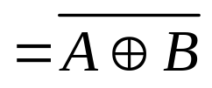
4 ) 同或运算
若两个输入变量的值相同，输出为1，否则为0。
同或逻辑真值表
同或逻辑逻辑符号
A
B
L
A
=
0
0
1
L
B
0
1
0
1
0
0
A
B
L
1
1
1
同或逻辑表达式
L=AB+
=AB

Slide 12

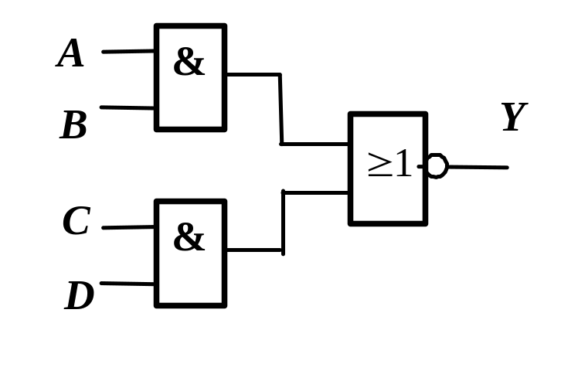
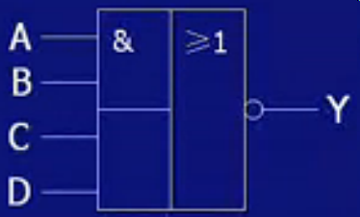
4 ) 复合逻辑运算
与或非 逻辑表达式：
真值表？

Slide 13
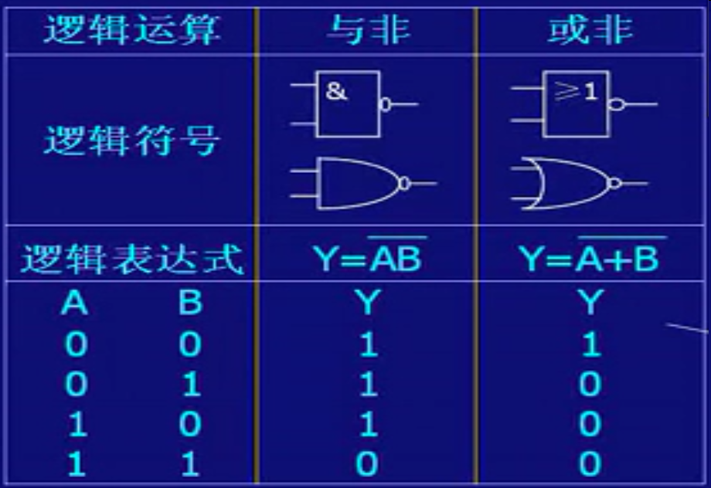

Slide 14
